Slide 1
1조 팀프로젝트
석수빈, 이홍주, 변성욱

Slide 2
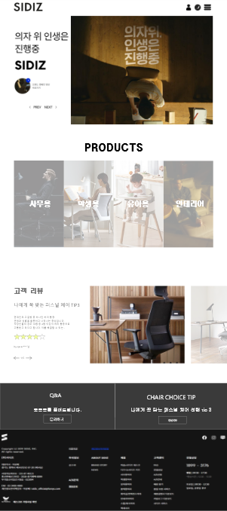
전체 기능 정리
번호 | 메뉴명 | 기능
1 | 네비게이션 | ㆍ상단 네비 클릭시 풀메뉴 화면 표시 ㆍ네비 대표 메뉴 click 시 하위 메뉴 show, 나머지 메뉴 hide, mouseleave시 초기 화면으로 돌아감. jQuery : click, mouseleave, 애니메이션 show, hide
2 | 이벤트 | X
3 | 비교하기 | 백엔드
4 | 장바구니 | 백엔드
5 | 제품 -> 상세 | X
6 | 주문 | 제품 정보 불러오기
7 | Q&A | 게시판 기능 구현
8 | Tip | X
9 | 브랜드 스토리 | X
10 | 리뷰 | 베스트 메뉴 다섯 개 하단에 더 보기 메뉴를 눌러서 전체 리뷰 표시 jQuery 기능 : fade In
11 | 매장 찾기 | 매장 다섯 개만 표시 후 더 보기 메뉴를 눌러서 전체 매장 표시 jQuery 기능 : fade In
12 | 챗봇 문의 | 카카오 플러스 친구 문의로 넘어감
13 | 로그인 | 로그인시 DB에서 검증
14 | 회원가입 | Oracle DBMS로 회원 정보 관리

Slide 3
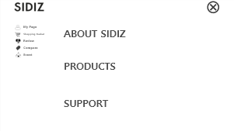
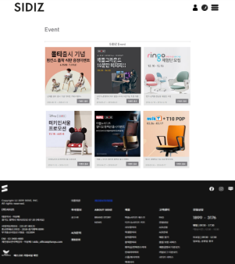
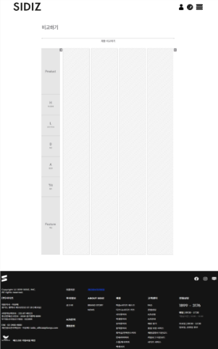
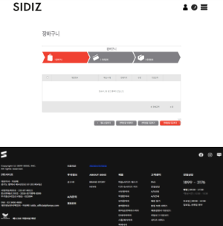

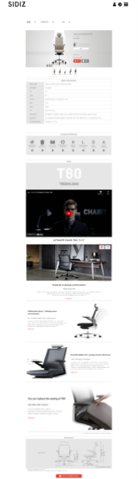
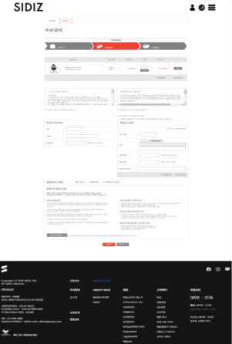
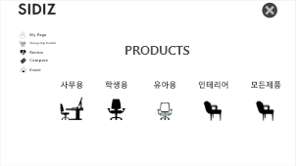
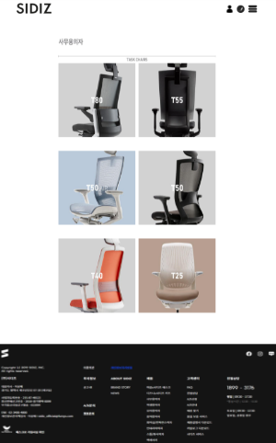
메인 화면 구성도 1
메인 화면
1. 네비게이션
2. 이벤트
3. 비교하기
4. 장바구니
mouse hover
5-2. 제품 상세
6. 주문
이미지가 바뀌면서 나머지
메뉴는 한쪽으로 접힌다.
5. 제품 상세
5-1. 제품 상세

Slide 4
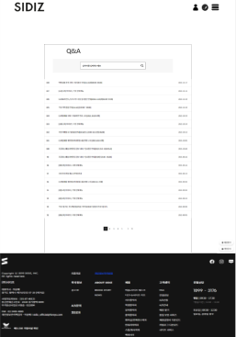
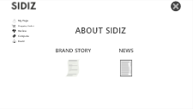
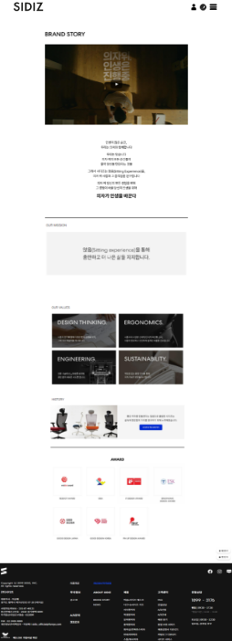
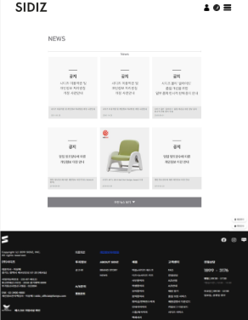
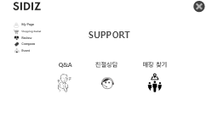
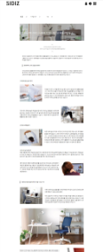
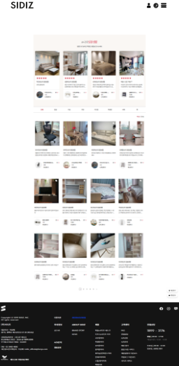
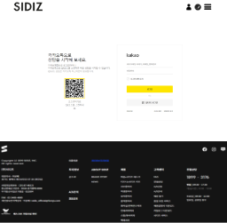
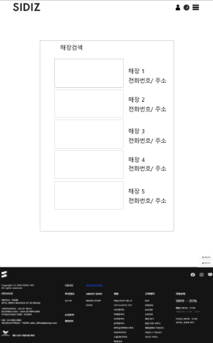
메인 화면 구성도 2
7. Q&A
1. 네비게이션
9. 브랜드 스토리
메인 화면
NEWS
1-1 SUPPORT
8. Tip
10. 리뷰
12. 챗봇문의(카카오 플러스)
11. 매장 찾기

Slide 5
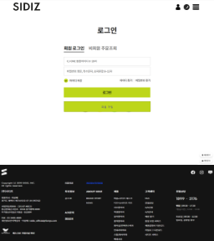
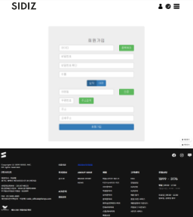
메인 화면 구성도 3
메인 화면
13. 로그인
14. 회원가입

Slide 6
분담
메인 ( 스크롤메뉴, 영상, kwicks 라이브러리, 슬라이드메뉴, nav 메뉴 등장, 검색 아이콘 클릭시 검색창 show) – 이홍주
nav(click mouseleave, 애니메이션 효과로 show, hide), tip, 브랜드 스토리 – 석수빈
매장찾기/ 리뷰(fadein), 제품상세기입, 챗봇, 뉴스, 이벤트 – 변성욱

Slide 7
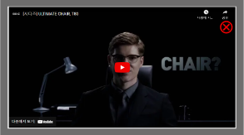
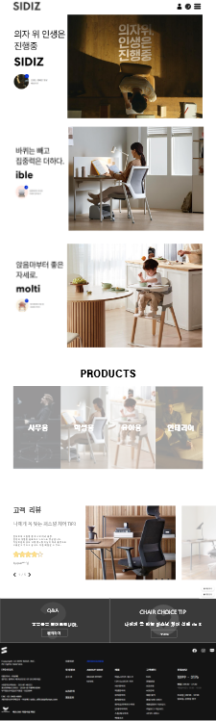
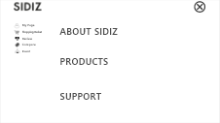
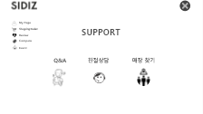
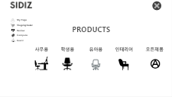

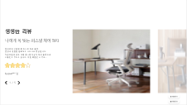
메인 화면 기능 구성
클릭 시 유튜브 영상이
전체 화면으로 영상 실행
우측 상단에 X로 영상 종료
리뷰 이미지 click시 리뷰 페이지로 이동
mouse hover시 이미지 변경 후
(kwicks 라이브러리 기능사용 )
버튼 click시 이전, 다음 리뷰 slide

Slide 8
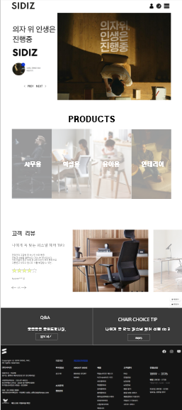
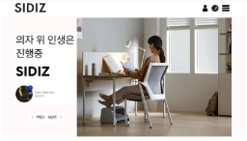
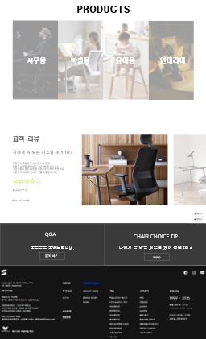
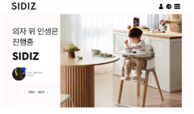
메인 화면 스크롤
메
스크롤을 이용해서 세로로
메인 이미지 변경 후 메인 이미지
(세로 slide 메인 이미지)
모두 표시 후 컨텐츠로 넘어감

Slide 9
끝

